Slide 1
بسم الله الرحمن الرحيم
Dr. OMAR H. M. ABD-ELKADER
Office: 1B03 ( B4 )
Associated. Prof. of Solid State Physics.
https://fac.ksu.edu.sa/omabdelkader7/home
https://www.researchgate.net/profile/Omar_Abd_Elkader

Slide 2
PHYS 101 (General Physics 2) Electricity and Magnetism, Optics, Modern Physics
الفيزياء العامة في الكهرباء والمغناطيسية، الضوء، الفيزياء الحديثة

Slide 3
101 فيز (فيزياء عامة)
الكتاب المقرر في الجزء النظري:
الفيزياء العامة في الكهرباء والمغناطيسية، الضوء، الفيزياء الحديثة
المؤلف: عبدالله السماري، محمد القرعاوي، محمد آل عيسى
الناشر: دار الخريجي للنشر والتوزيع
عدد المحاضرات: 3 ساعات في الأسبوع
العملي: ساعتان في الأسبوع

Slide 4
101 فيز (فيزياء عامة)

Slide 5
101 فيز (فيزياء عامة)
الكتاب المقرر في الجزء العملي:
الفيزياء التجريبية للسنوات الجامعية الأولى
المؤلف: إبراهيم العقيل وآخرين
الناشر: دار الخريجي للنشر والتوزيع
ساعتان كل أسبوع

Slide 6
101 فيز (فيزياء عامة)

Slide 7
الأجزاء المطلوبة من الكتاب
الفصل | رقم المبحث | المسائل المطلوبة
 | الكهرباء والمغناطيسية
الأول: المجال والجهد الكهربي | 1-1، 1-2، 1-3، 1-7، 1-8 | 1، 2، 3، 10، 12، 13، 16، 20
الثاني: المكثفات | كامل الفصل عدا 2-6 | 2، 4، 5، 6، 9، 10، 11، 13، 16، 17
الثالث: التيار الكهربي | من 3-1، 3-2، 3-3، 3-5، 3-6، 3-7 | 1، 4، 5، 7، 8، 11، 13، 14، 15
الرابع: المجالات المغناطيسية | 4-1، 4-3 (الجزء أ فقط)، 4-7، 4-8، 4-10 | 1، 2، 3، 4، 12، 13، 14، 15، 18، 19
 | الضوء
السابع: إنعكاس الضوء | كامل الفصل عدا 7-3 | جميع المسائل
الثامن: إنكسار الضوء | كامل الفصل | جميع المسائل
التاسع: العدسات الرقيقة والأجهزة البصرية | كامل الفصل عدا 9-9، 9-11 | جميع المسائل عدا 18
العاشر: تداخل وحيود واستقطاب الضوء | 10-1، 10-2، 10-3 | 1، 2، 3
 | الفيزياء الحديثة
الثاني عشر: النظرية الكمية للضوء | كامل الفصل عدا 12-7، 12-10 | 1، 2، 4، 5، 6، 7، 10، 11، 12، 13
الرابع عشر: الفيزياء النوووية | كامل الفصل | جميع المسائل عدا 4
الخامس عشر: الطاقة النووية | كامل الفصل | 1، 2، 3، 4، 5
السادس عشر: الإشعاعات المؤينة والكواشف | 16-1، 16-3

Slide 8
توزيع الدرجات:
الإختبار الفصلي الأول 15 درجة وفي جزء الكهرباء والمغناطيسية فقط.
الإختبار الفصلي الثاني 15 درجة وفي جزء الضوء فقط.
العملي 30 درجة: 10درجة على التقارير و 20 درجة على الاختبار.
النهائي 40درجة وفي كامل الأجزاء الثلاثة.
_______________________________________________

Slide 9
Units and Dimensions

Slide 10
Some Prefixes for Powers Used with “Metric” (SI and cgs) Units
Power | Prefix | Abbreviation
10¹⁸ | Exa | E
10¹⁵ | Peta | P
10¹² | Tera or Viga | T or V
10⁹ | Giga | G
10⁶ | Mega | M
10³ | Kilo | K
10¹ | Deca | D
10⁻¹ | deci | d
10⁻² | centi | c
10⁻³ | milli | m
10⁻⁶ | micro | µ
10⁻⁹ | nano | n
10⁻¹² | pico | p
10⁻¹⁵ | femto | f
10⁻¹⁸ | atto | a

Slide 11
DIMENSIONAL ANALYSIS
In physics, the word dimension denotes the physical nature of a quantity.
In 1960, an international committee agreed on a standard system of units for the fundamental quantities of science, called SI
(Système International). Its units of length (meter), mass (kilogram) and time are the meter (second):(mks units).
For example, The distance between two points, can be measured in feet and meters.

Slide 12
Standard system of units for the fundamental quantities of science, called SI (Système International). Its units of length (meter), mass (kilogram) and time are the meter (second):(mks units).
Quantity | Abbreviation | Unit
Length or Distance | Ɩ, x, d, r, h | m
Mass | m | kg
time | t | s
Force | F= mg | Newton | kg m/s²
Capacitance | C | Farad
Charge | Q, q | Coulomb
Temperature | T | K,ºC, ºF
Energy | K (KE), U (PE) | Joule | kg m²/s²

Slide 14
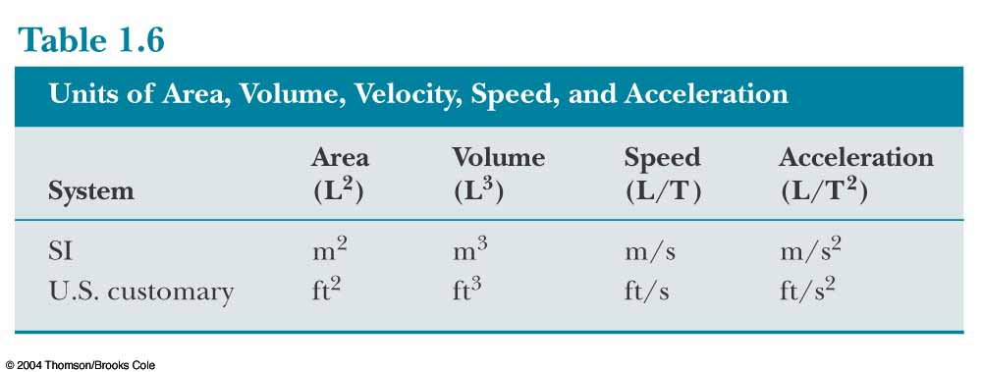

Slide 15
Volume of
(Cube of side L) = L³
(Sphere of Radius r) =
(Cylinder of Radius L and Height H)
=

Slide 16
الكثافةDensity
في الكميات الصغيرة من المائع يمكن كتابة الصيغة الرياضية في الصورة التالية:
وحدة قياس الكثافة

Slide 17
تنقسم الكميات الفيزيائية (التي تستخدم لوصف ودراسة أي من الظواهر الطبيعية) إلى - كميات أولية مثل الكتلة والمسافة والزمن
كميات مشتقة من الكميات الأولية مثل السرعة والتسارع
كميات تكميلية مثل الزاوية
ويستخدم وحدات النظام العالمي وهى الكيلوجرام (kg) للكتلة، المتر(m) للمسافة، والثانية (s) للزمن
جميع الكميات الفيزيائية (أساسية أو مشتقة) يمكن تقسيمها إلى نوعين، النوع الأول هو الكميات القياسية scalar والنوع الثاني الكمية المتجهة vector .
الكمية القياسية يمكن تحديدها بالمقدار magnitude فقط، مثل أن تقول أن كتلة جسم 5kg أو مساحة قطعة مستطيلة m² 30 بهذا نكون قد حددنا الكمية الفيزيائية. أما الكمية المتجهة تحتاج إلى أن تحدد اتجاهها direction بالإضافة إلى مقدارها، مثل سرعة الرياح 10km/h واتجاهها غرباً لاحظ هنا أنه احتجنا لتحديد المقدار أولاً ثم الاتجاه ثانياً

Slide 18
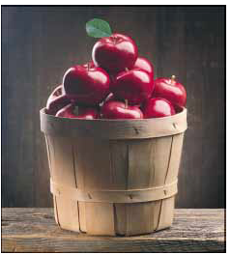
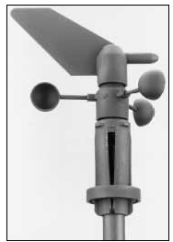
تنقسم الكميات الفيزيائية إلى؛
- كميات قياسية (Scalar) ، هى كميات تعرف بمقدارها ووحدتها فقط مثل الكتلة، الزمن، المسافة،....
- كميات متجهة (Vector) ، هى كميات تعرف بمقدارها ووحدتها واتجاهها مثل السرعة، التسارع، القوة،....
(عدد التفاحات بالسلة)
(سرعة الرياح المقاسة بمحطة الأرصاد الجوية)

Slide 19
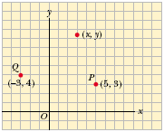
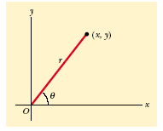
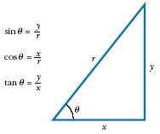
- نظم الإحداثيات (Coordinate Systems)
- المتجهات (Vectors) :
نحتاج في حياتنا العملية إلى تحديد موقع جسم ما في الفراغ سواءً كان ساكناً أم متحركاً، ولتحديد موقع هذا الجسم فإننا نستعين بما يعرف بالإحداثيات Coordinates، وهناك نوعان من الإحداثيات التي سوف نستخدمها وهما Rectangular coordinates و polar coordinates.
الإحداثيات الكارتيزية (X,Y)
الإحداثيات القطبية (r,θ)
tan θ = y/x
x = r cos θ
y = r sin θ

Slide 20
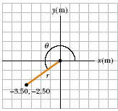
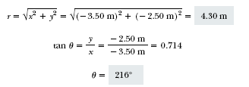
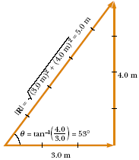
مثال 1-1: اذا كانت الإحداثيات الكارتيزية لمتجه هى (x,y) = (-3.5,-2.5)، أوجد الإحداثيات القطبية له؟
مثال 2-1: أوجد قيمة المتجه (r) واتجاهه (θ) اذا كانت
X= 3m & Y= 4 m، كما هو موضح بالرسم المرفق؟

Slide 21
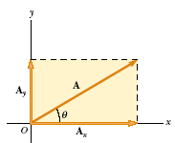
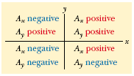
مكونات (مركبات) المتجه ومتجه الوحدة:
Components of a vector and unit vector
- يمكن تحليل أي متجه (A) إلى مركبة سينية (A_{x}) على المحور السيني (x) ومركبة صادية (A_{y}) على المحور الصادي (y) حيث؛
- تعتمد أشارة المركبات السينية والصادية على الزاوية θ، كما هو موضح بالرسم
- ملحوظة هامة: للتعويض بالمعادلات السابقة لحساب المركبة السينية أو الصادية دائما تؤخذ قيمة الزاوية بين المتجه والمحور السيني الموجب

Slide 22
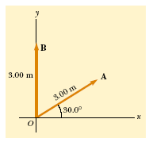
أوجد قيمة المحصلة للمتجهين A&B ، كما هو موضح بالرسم؟
B
A sin30
A cos 30

